Slide 1
Mini Nowcast ｜ 技術資料
アーキテクチャ
xlsx（公開データ）
ingest/load_raw.py
DuckDB : raw
① 取込
UCI Online Retail II ／ 英国小売 2 年分 ／ 1,067,371 行
Parquet 化してキャッシュ ／ 取込行数を ingest_log に記録
単一ファイル 166 MB ／ 型はソースのまま保持
ここから先は SQL（dbt がモデルの依存 DAG を決定：16 モデル）
staging
intermediate
marts
② 変換 (dbt)
型変換・列名統一 ／ 2 シート重複（2010-12-01〜09, 22,523 行）を除去
除外理由を付けて保持 → 商品 × 価格チャネル × 期間の単価を算出
物価指数（日次・月次・カテゴリ別）／ 寄与度 ／ 売上 ／ データ品質
28 件の dbt テスト（一般・恒等式・意味層との整合）が全モデルに紐づく
Streamlit ダッシュボード
AI アシスタント
③ 出力
物価指数の 3 方式比較 ／ 寄与度 ／ クリーニング内訳 ／ 日次データ量の監視とアラート
意味層 → SQL 生成 → 構文木で検査 → read_only 実行 → 回答の数値を結果と照合
技術スタック
Python 3.12 / uv ・ DuckDB 1.5 ・ dbt 1.12（dbt-duckdb, macro / seed / test） ・ Streamlit + Plotly ・ sqlglot（SQL 構文木検査） ・ pytest 26 件 ・ OpenAI 互換 LLM API（DeepSeek / OpenAI / Ollama を環境変数で切替）

Slide 2
決定 ①
何と何を比べるか：価格チャネルの分離
課題
商品 85123A の例
同じ商品でも、顧客 ID のない取引は登録顧客より単価が高い。商品単位で平均すると、チャネル構成が月ごとに変わるだけで「値上がり」に見えてしまう。
チャネル | 平均単価 | 中央値数量
顧客 ID なし（未登録） | £5.42 | 2 個
登録顧客（卸売） | £2.87 | 6 個
判断
商品×月の 63% が複数の単価を持つ（平均 1.97 通り）
指数の比較単位を「商品」ではなく「商品 × 価格チャネル」にした。同じ商品でもチャネルが違えば別アイテムとして扱い、常に同じアイテム同士の価格を前期と比べる。
根拠：2011年11月の前月比
商品単位（チャネル混在）
+7.5%
商品 × チャネル単位
+2.0%
case when customer_id is null
then 'unregistered' else 'registered'
end as price_channel
-- item_id = stock_code || '|' || price_channel
この分離をしないまま「2年で +4.7%」と報告していたら、季節的なチャネル構成の変化を物価変動として説明してしまっていた。

Slide 3
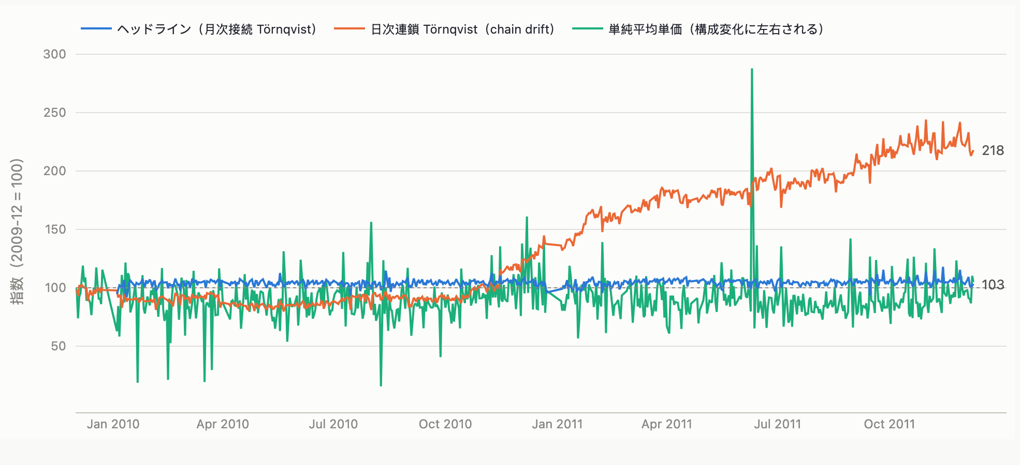
決定 ②
日次指数から「連鎖」を外した理由
課題
根拠：同じデータ・3 つの計算方法
日々の価格変化を連鎖（前日比の積み上げ）で指数にすると、2 年で 218 まで上昇した。同じデータの月次指数は 104.7。日次の単価ノイズが累積する chain drift。
選択肢と判断
a
日次で連鎖する
却下：ドリフトが累積
b
月次だけを出す
却下：日次の粒度を失う
青＝月接続（採用, 103） 橙＝日次連鎖（218） 緑＝単純平均単価
c
前月の平均価格と比較し
月次指数に接続する
採用：日次を保ちつつ
誤差を累積させない
あわせて入れた防御
前期比が ln(3) を超える価格比はデータ誤りとして除外し、除外件数を指数と一緒に出力する（marts に outliers_trimmed 列）。黙って捨てず、件数が見える形にしている。
採用した方式（c）の中身
日 t の各アイテム価格を「前月の平均価格」と比べて Törnqvist を取り、前月の月次指数の水準に乗せる。連鎖は月次のみ。

Slide 4
決定 ③
データ品質をテストで担保する
一般テスト
恒等式テスト
意味層 ↔ DB 整合テスト
not_null / unique / accepted_values / 範囲・複合キー（自作）
数学的に必ず成り立つ関係を検証
ドキュメントとスキーマの乖離を検出
dbt_utils は入れず、between と unique_combination を自作。外部パッケージの取得に依存せず動く。
① 各商品の寄与度の合計 = その月の指数の log 変化 ② 取込行数 = 採用 + 除外。式を書き間違えれば即座に落ちる。
実際に列名の大文字小文字の不一致（Country / country）を検出。AI アシスタントが参照する定義が実体とずれない。
アラート基準を作り直した
計算式は macro 1 本に集約
当初は「直近 7 営業日平均の 50% 未満」で行数急減を検知 → 営業時間の短い日曜がほぼ毎週アラートに。基準を「同じ曜日の過去 4 週平均」に変更し、24 日 → 19 日（うち 14 日が年末年始）。誤報が続く監視は、本番で誰にも見られなくなる。
Törnqvist の式は macro 1 つ。引数（group_col / chain）で、全体・カテゴリ別・日次連鎖・月接続の 4 モデルに展開している。式を直す場所が 1 箇所なので、直し漏れが起きない。
除外した行は削除せず exclusion_reason を付けて保持。クリーニングの内訳をダッシュボードから追える。

Slide 5
決定 ④
LLM の出力を「信用しない入力」として扱う
意味層
SQL 生成
構文木で検査
read_only 実行
回答生成
数値照合
7 テーブルの定義
集計不可の列も明記
JSON で受け取る
LLM は実行しない
sqlglot
ホワイトリスト
外部アクセス無効
エンジン側の防御
結果の行だけを
根拠にさせる
引用値を結果と突合
不一致は ⚠ 表示
ガードの 4 規則（13 の攻撃ケースでテスト）
自己修正（上限 3 回）
① 1 文のみ ② 読み取り専用クエリのみ（DDL/DML・COPY・ATTACH・PRAGMA を拒否）
③ 許可テーブルのみ（CTE 別名での偽装も検出） ④ テーブル関数を禁止
read_csv('/etc/passwd') は構文的には正当な SELECT なので、正規表現ではなく構文木で判定している。
検査や実行でエラーになったら、エラー文をそのまま LLM に返して書き直させる。ループを許すのはここだけで、回数は固定。無制限の自律ループにはしていない。
function calling を使わなかった理由
ツールが「SQL を 1 本投げる」だけなら、function calling はプロトコルの追加コストにしかならない。また tools を使わないことで、JSON さえ返せればどの provider でも動く。欲しかったのは「モデルが提案し、コードが承認する」形であって、「モデルが呼び、フレームワークが実行する」形ではない。テーブルが数百に増えてスキーマ探索が要るようになれば、search_tables / describe_table / run_query を tool として足す。

Slide 6
評価と限界
測れるようにした部分と、まだ出来ていない部分
20 / 20
1.6 秒
26 件
eval set 正解率
日本語・中文・英語、うち 2 問は
「答えられない」が正解
1 問あたりの平均応答
2 回の LLM 呼び出し・約 2,000 tokens
pytest（ネットワーク不要）
LLM を注入で差し替え、拒否→再生成の
全経路をテスト
まだ出来ていないこと（次の一手）
評価スクリプト自体のバグを 1 件見つけた
Snowflake は target を用意しただけで未実行。まず接続して同じモデルを流す。
同一チャネル内の数量割引バイアスが未処理。数量帯で分けるか中央値を使う。
カテゴリはキーワード分類で約 4 割が「その他」。LLM 分類＋人の確認に置き換えたい。
eval が 20/20 = まだ易しい。曖昧な質問や、集計できない列を足す罠を追加する。
月次連鎖のドリフトは未検証。GEKS-Törnqvist と突き合わせたい。
モデルは 5.06（%）、正解 SQL は 0.0506（比率）を返し、両方正しいのに不正解と判定していた。採点側の単位の扱いが原因。評価結果も検証の対象にしている。
観測できるようにしたもの
質問・生成 SQL・再試行回数・未検証の数値・tokens・レイテンシを JSONL に記録。本番で監視したい項目をそのまま出している。
github.com/Calista0429/mini-nowcast

